Slide 1
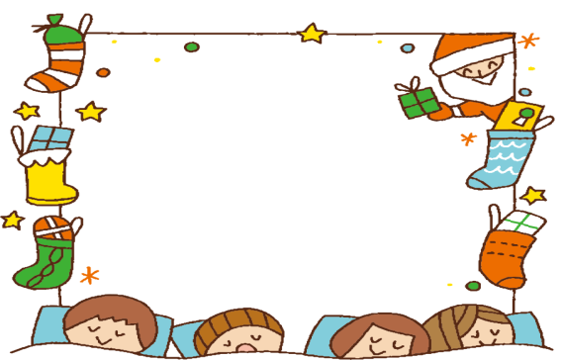
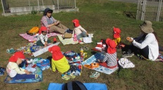
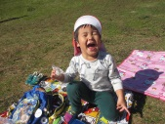
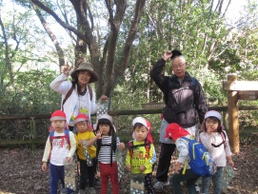
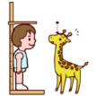
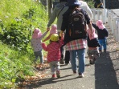
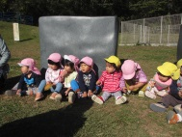
こすもす園だより
あっという間に時が過ぎ、今年もあとひと月になりました。子ども達それぞれが、自分のペースで大きくたくましく成長しているなぁと感慨深いです。来年もその成長のお手伝いをしたいと願っています。
今年も保育園の運営に対しまして、ご理解とご協力を頂きありがとうございました。
川崎認定保育園
特定非営利活動法人 秋桜舎
平成３１年度 こすもす保育園
12月の行事
１４日（金）避難訓練
２０日（金）お誕生日会
１７日（月）・１８日（火）身体測定
２４日（火）クリスマス会
１２月２8日（土）～１月5日（日）年末年始休園
今月の歌
♬あわてんぼうの
サンタクロース
♬お正月
すみれぐみだより
11月なのにとても暖かい日が多く、気持ちよかったです。
赤帽子さんは2回目の園外保育にも行ってきました。生田緑地の普段はいけない中の方まで散策し、たくさんのどんぐりを拾いました。そのどんぐりを使って、ピンク帽子さんと共に製作もしました。すみれ組の壁面に貼っていますので、ぜひご覧ください。
寒くなってくる12月も、たくさんお外へでて散歩をします。クリスマスの行事も、すみれ組のみんなで楽しみたいと思っています。
ちゅうりっぷぐみだより
いよいよカレンダーも最後の一枚となりましたね。友だちとの関わりが増え、名前を読んでみたり「かして」「いいよ」などのやり取りを、少しずつ出来るようになってきました。遊びを通して、友達と一緒に遊ぶ事の楽しさをたくさん感じて欲しいと思います。
空気も乾燥し、気温もぐっと下がり、感染性の病気も出る季節です。まだまだ小さな身体で抵抗力も弱いので毎日の健康チェックを行い、12月も無理なく元気に過ごしましょう。
今月は、クリスマス会があります。サンタクロースを目の前にした子ども達の表情が、楽しみです！
健康だより
川崎市の流行疾患（11月2７日発表）
1位：感染性胃腸炎 ２位：溶連菌感染症 ３位:流行性結膜炎
【保育園の感染症報告】
ちゅーりっぷ組 手足口病 12名
すみれ組 手足口病 3名 発熱 １名
※ちゅうりっぷで手足口病が流行しました。現在、手足口病は登園停
止となる病気ではありませんが、水疱からウイルスが広がり感染が
広がります。水疱がある程度落ち着くまでの欠席に、ご理解とご協
力頂きますようお願いします。
【冬のはじまり、今年は気温が高めです！】
冬の感染症が勢いを増す季節なので、自宅でも加湿をしたり空気の入れ替えをこまめに行って、感染症対策を行いましょう。
また、寒いからと言って厚着をするのは子どもの体には逆効果です。おとなより１枚薄着、冬でも室内では薄手の長袖で肌着（長袖ではないのも）を着用するなど、厚着しすぎないよう調整しましょう。保育園のお着替えは、冬でも長袖のＴシャツ程度で十分なので、半袖の肌着かランニングの肌着と共に長袖のＴシャツをご準備頂きますよう、お願いします。
【インフルエンザのワクチンはお済ですか？】
インフルエンザの予防接種は、子どもの場合間隔を空けて２回となります。集団生活の為、予防接種へのご理解とご協力をお願いします。
また、接種後1時間は、お子様の受け入れをお断りさせて頂いております。他に、接種後1日から2日で熱が出ることもあります。出来る限り週末に接種するなど、お子様の体調の変化に備えてゆとりを持った日程調整が望ましいですね。 ※予防接種後は、担任までその旨お伝えください。
◎今年最後の登園日には、お布団・シーツ・着替えなど、ロッカーの物をお持ち帰りください。
◎令和２年１月２５日（土）懇談会を予定しています。詳細はおって連絡いたします。
◎年末年始予定表を配布しました。１２月６日（金）までの提出にご協力ください。
◎お車での送迎について
マンション敷地内（駐車場含め）の走行となる為、マナーを守り、スピードの出し過ぎや危険運転がない様ご注意ください。
お知らせ・お願い

